Slide 1


Slide 2
Психолого-медико-педагогические комиссии как институциональный механизм обеспечения доступности образования для обучающихся с ОВЗ
Гамануха Ирина Сергеевна,
директор центра психоло-педагогической, медицинской и социальной помощи ГАУ ДПО «Приморский краевой институт развития образования», руководитель центральной психолого-медико-педагогической комиссии, главный внештатный педагог-психолог

Slide 3

ПРИКАЗ от 1 ноября 2024 г. N 763
ОБ УТВЕРЖДЕНИИ ПОЛОЖЕНИЯ О ПСИХОЛОГО-МЕДИКО-ПЕДАГОГИЧЕСКОЙ КОМИССИИ
Психолого-медико-педагогическая комиссия создается в целях своевременного выявления детей, имеющих особенности физического и (или) психического развития и (или) отклонения в поведении, проведения их комплексного психолого-медико-педагогического обследования (далее - обследование) и подготовки по его результатам рекомендаций по организации обучения и воспитания, а также подтверждения, уточнения или изменения ранее данных рекомендаций.
Психолого-медико-педагогическая комиссия (ПМПК) является важным институтом в системе образования России, предназначенным для оценки и обеспечения образовательных потребностей детей с ограниченными возможностями здоровья (ОВЗ). Работа ПМПК направлена на создание условий для равного доступа к образовательным услугам, соответствующим потребностям таких детей.

Slide 4
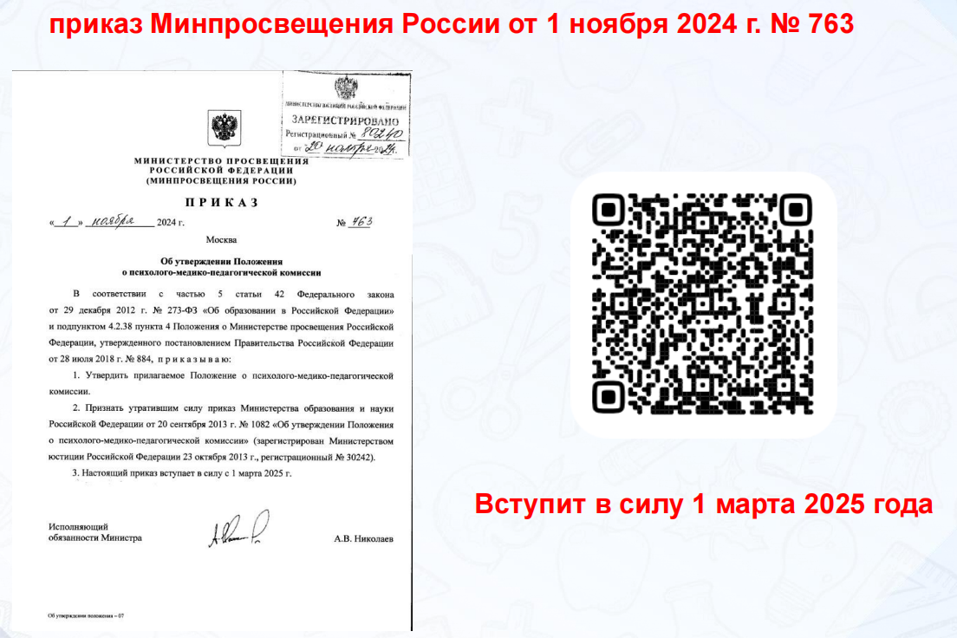
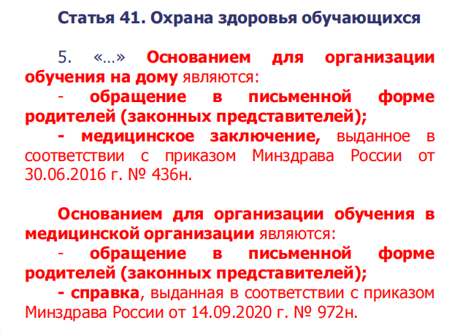
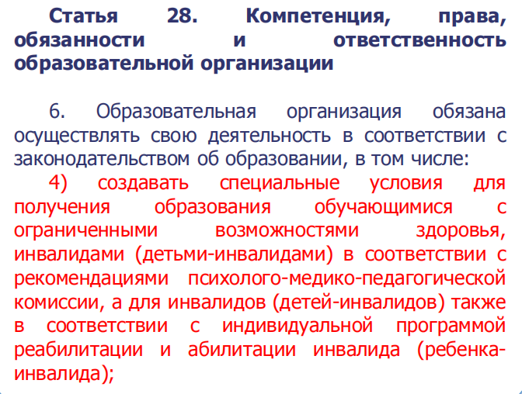
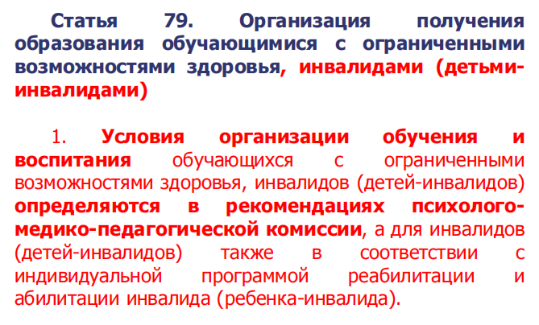
ВАЖНО!!!
Установлены требования к образованию руководителя ПМПК
Предусмотрено наличие секретаря комиссии
ПМПК обследует детскую популяцию. Одновременно, прямого запрета на проведение обследования совершеннолетних граждан не было и нет
Определение рекомендаций по организации индивидуальной профилактической работы с несовершеннолетними, находящимися в социально опасном положении (новая норма)

Slide 5

С марта 2025 года действуют новые нормы об оказании психолого-педагогической и медицинской
помимо специальных условий для детей с ОВЗ необходимо соблюдать условия для инвалидов в части реализации АООП, использования форм, методов и средств обучения и воспитания (п. 6, ч.1, ст.48 Федерального закона от 29.12.2012 № 273-ФЗ).
Закреплена обязанность образовательных организаций создавать специальные условия для получения образования детей с ОВЗ и инвалидностью по рекомендациям ПМПК, а инвалидов — также ИПРА (п. 4, ч.6, ст.28 Федерального закона от 29.12.2012 № 273 «Об образовании в РФ). Теперь эта конкретная формулировка есть в статье, где изложена компетенция образовательной организации!
Формулировку «различные формы умственной отсталости» заменили на «нарушение интеллекта» (Федеральный закон от 08.08.2024 № 315-ФЗ)

Slide 6

Институт ПМПК в инклюзивном образовании
Диагностика и выявление
Специальные условия для получения образования
Направления коррекционной работы
Содействие в социализации
Взаимодействие с образовательными организациями
Рекомендации по медицинскому обслуживанию
Поддержка родителей (законных представителей)
Готовность
Компетентность
Пространство
Инклюзивное пространство

Slide 7
Механизм реализации рекомендаций психолого-медико-педагогической комиссии
Субъекты
Специалисты сопровождения (учитель, педагог-психолог, учитель-логопед, учитель-дефектолог, тьютор, ассистент, !социальный педагог!)
Родители (законные представители)
Образовательная среда (инклюзивная среда)
Механизм - это многоуровневая структура взаимодействий и процессов, позволяющая эффективно реализовывать рекомендации комиссии для достижения максимальной успешности и социальной интеграции обучающихся- Чего?
Процессов:
Структур:
Инструментов и методов:
Нормативной базы:
Это последовательные шаги, которые необходимо выполнить для достижения поставленных целей. Например, диагностика, составление плана, взаимодействие с учебным заведением и мониторинг.
Это организационная схема, включающая различные учреждения и специалистов, таких как психологи, педагоги, врачи и семьи обучающихся, которые принимают участие в реализации рекомендаций.
Это конкретные методики и инструменты, используемые для достижения целей, включающие адаптацию образовательных программ, применение специальных педагогических технологий и консультации с родителями.
Это законы, правила и процедуры, регулирующие процессы оценки и поддержки обучающихся с особыми образовательными потребностями

Slide 8
Спасибо за внимание!

